Slide 1
SECRETARIA MUNICIPAL DE INFRAESTRUTURA,
MOBILIDADE E SEGURANÇA PÚBLICA
GESTÃO 2021 - 2024
Adam Dutra Machado
Secretário Municipal
2º QUADRIMESTRE
2022

Slide 2
SISTEMA DE ORDEM DE SERVIÇOS E OBRAS
(SOS-OBRAS)
MAIO– AGOSTO 2022
SERVICOS E OBRAS EM GERAL | 234
LIGAÇÕES DE REDE | 32
Calçamentos REVITALIZA MAIS | 194
Patrolamento AÇÃO MAIS ESTRADAS | 74
TAPA BURACOS | 118
TOTAL SOLICITAÇÕES REGISTRADAS | 652
*Quantitativo que é registrado pelo sistema de ordens de serviço. Podendo haver um número maior devido aos chamados que foram resolvidos na rua e não foram registrados.

Slide 3
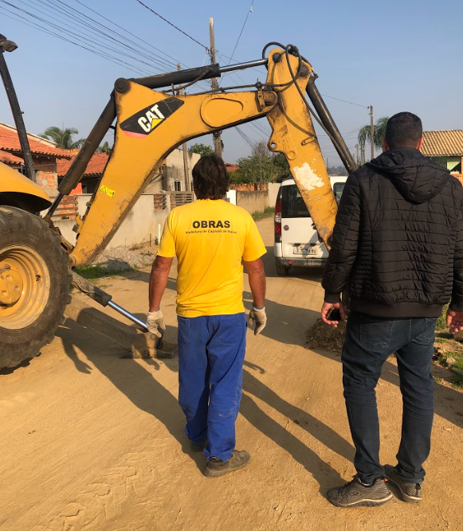
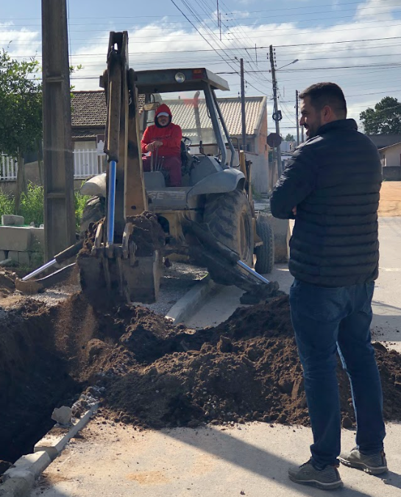
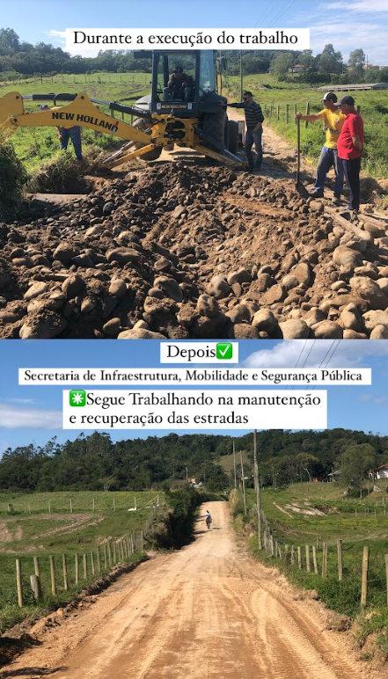
1.1 MANUTENÇÕES DE DRENAGENS

Slide 4
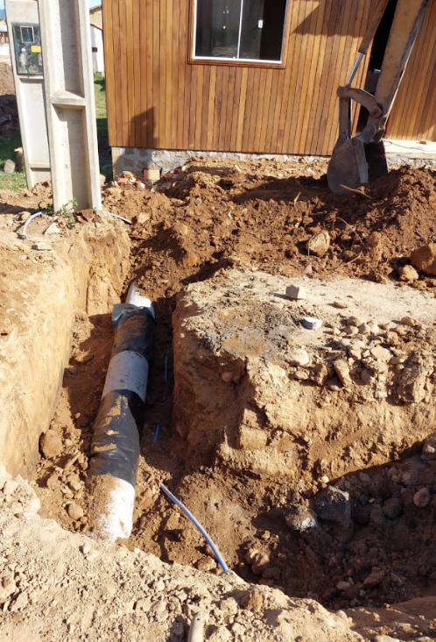
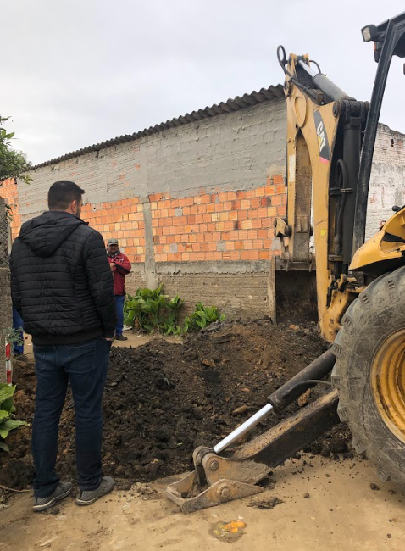
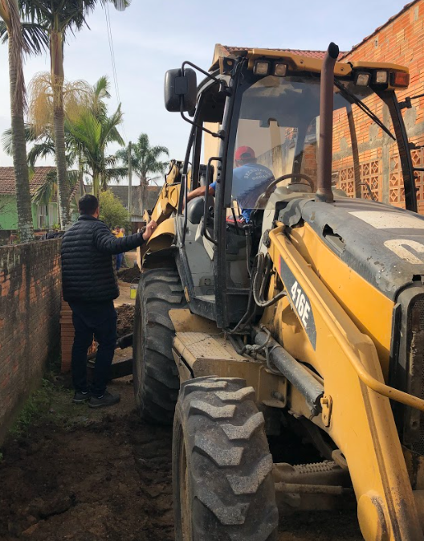
DRENAGEM PLUVIAL MAIO-AGOSTO 2022
1.1 LIGAÇÕES EM REDES DOMICILIARES 32 TOTAL

Slide 5
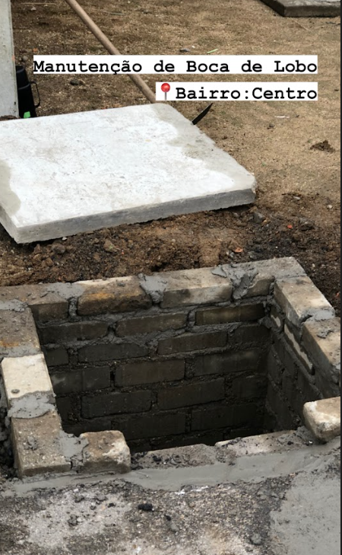
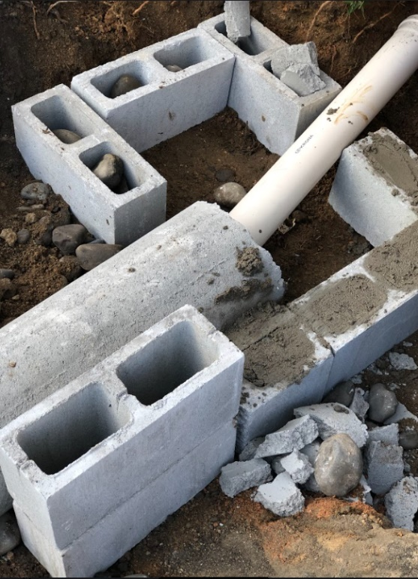
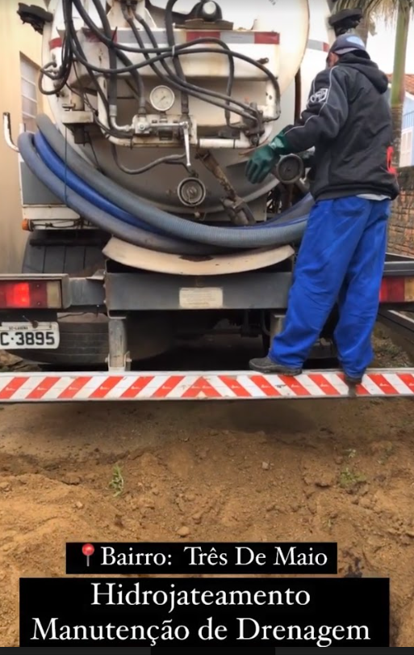
BOCAS DE LOBO
LIMPEZAS, NOVAS E TROCA DE TAMPAS

Slide 6
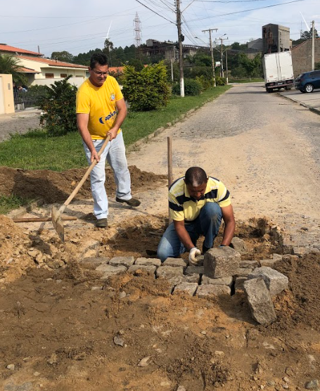
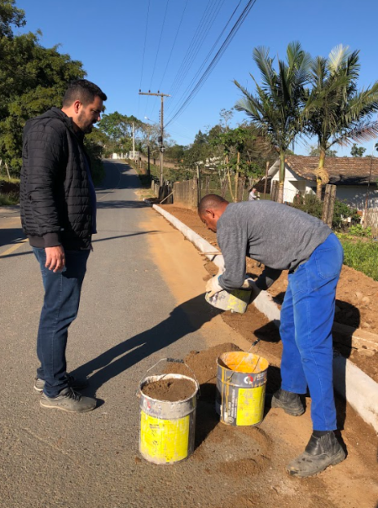
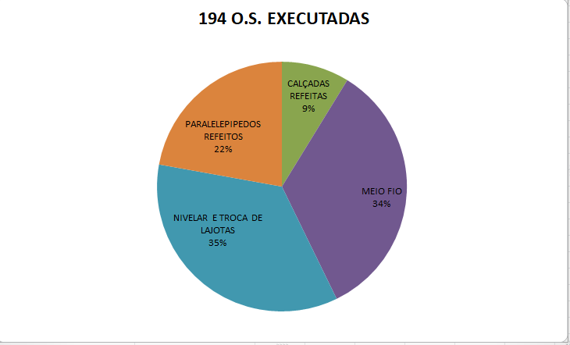
Calçamentos/Passeios/Meio Fio
REVITALIZA MAIS

Slide 7
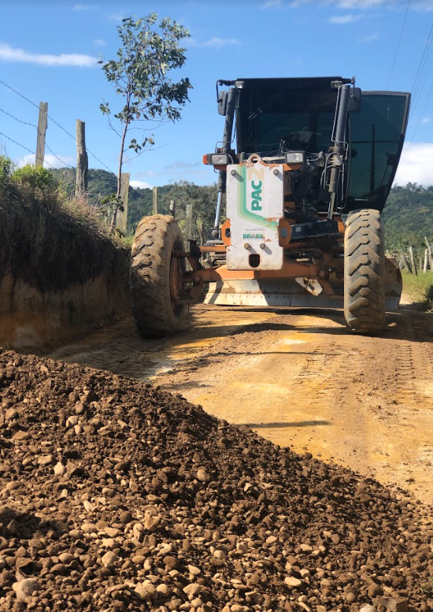
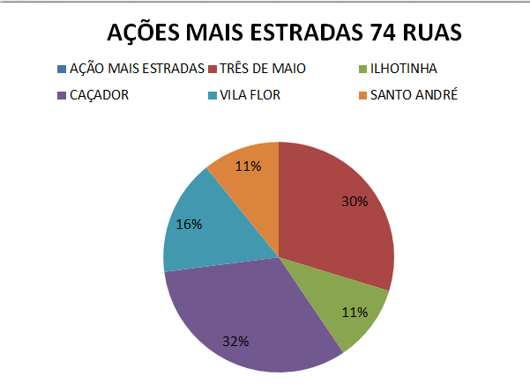
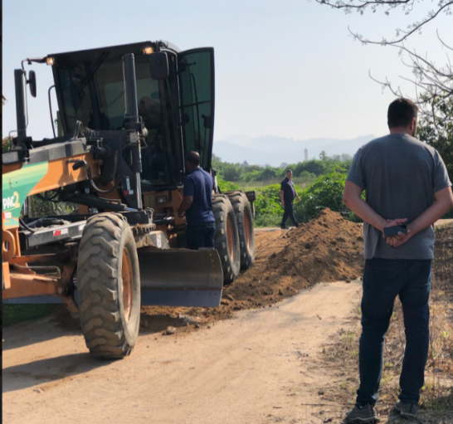
AÇÃO MAIS ESTRADAS
SAIBRO +PATROLA +ROLO
R$126.911,78

Slide 8
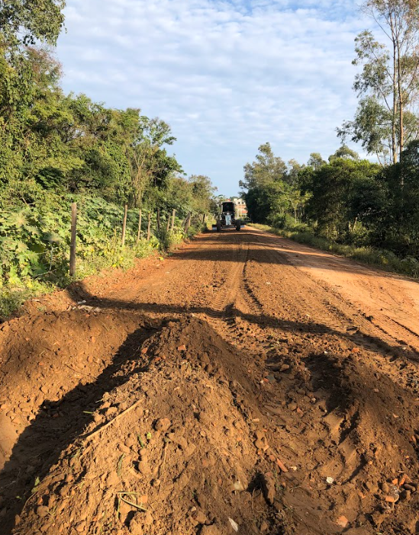
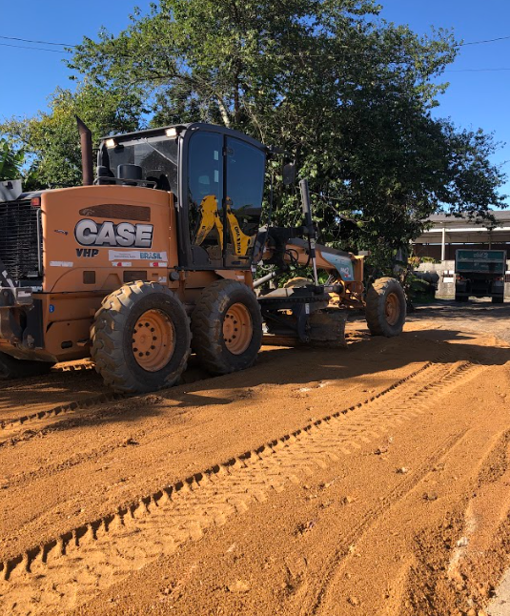
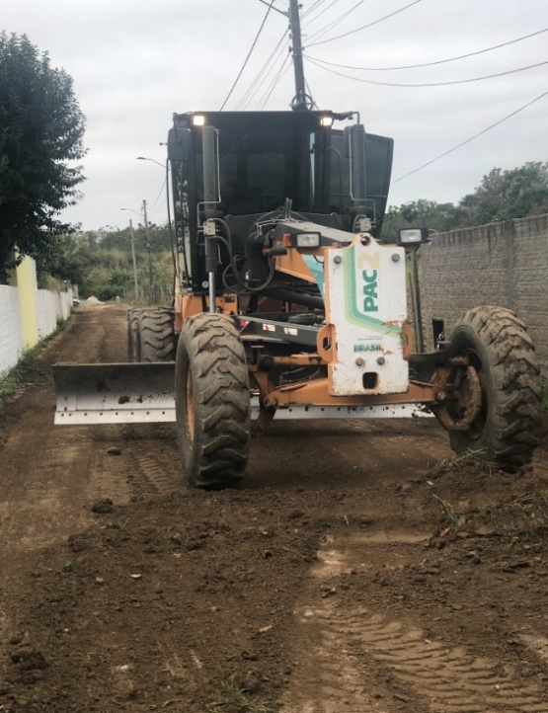

Slide 9
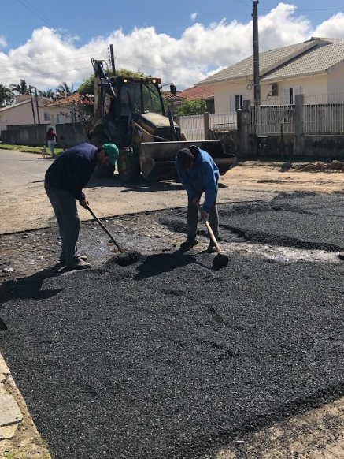
TAPA BURACOS com ASFALTO
CUSTOS - TAPA BURACOS EXECUTADAS 2º QUADRIMESTRE
Total (recursos próprios) | R$ 208.351,00

Slide 10
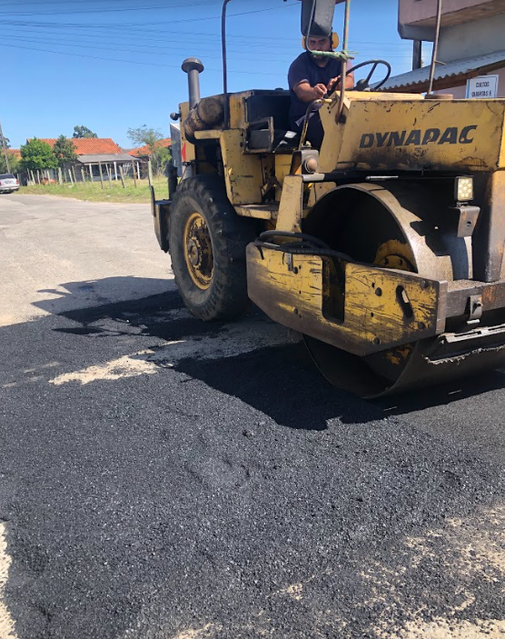
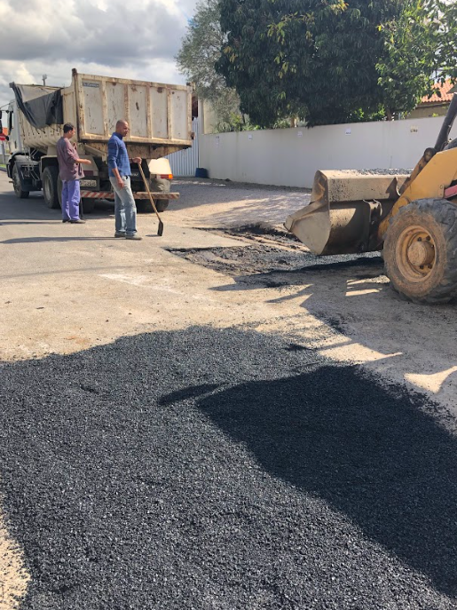
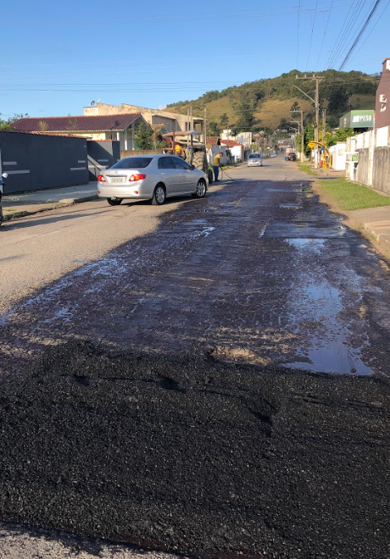
AÇÕES REALIZADAS MAIO – AGOSTO 2022
OPERAÇÃO TAPA BURACOS

Slide 11
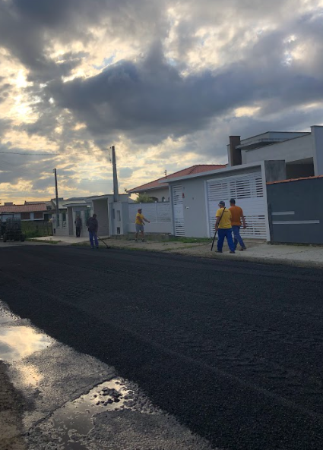
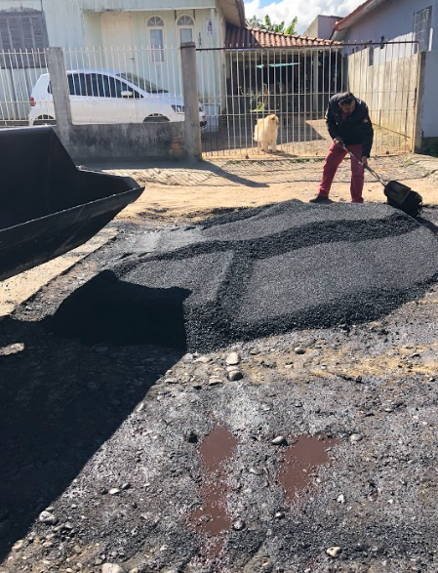
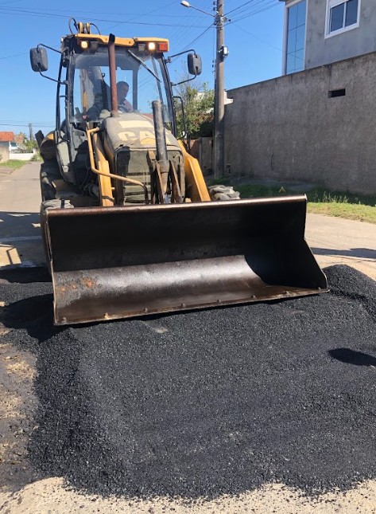

Slide 12
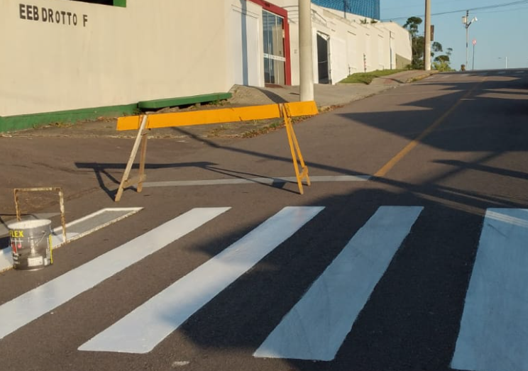
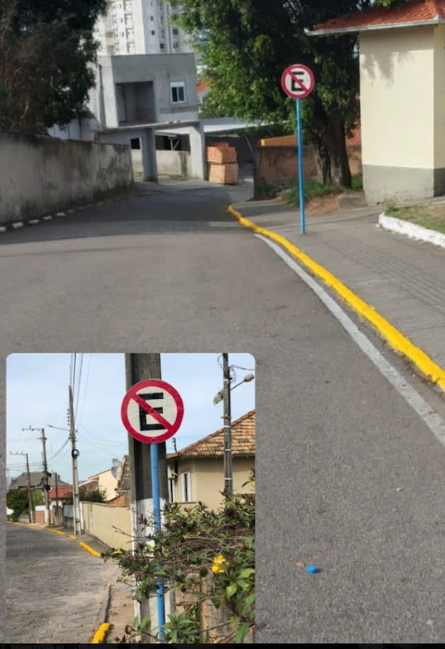
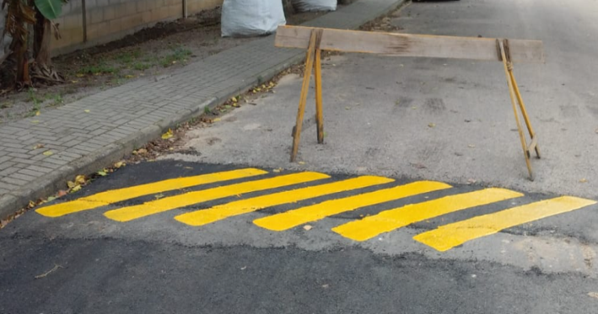
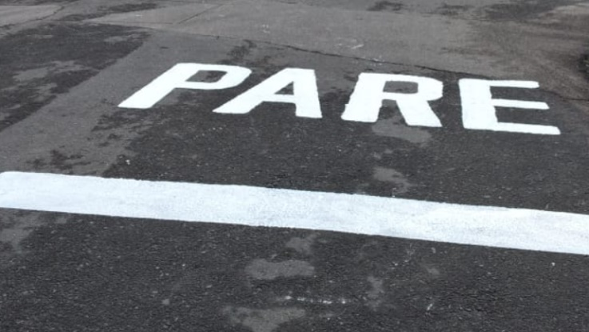
SINALIZAÇÃO VIÁRIA E TRÂNSITO
TOTAL GERAL R$ 12.614,80

Slide 13
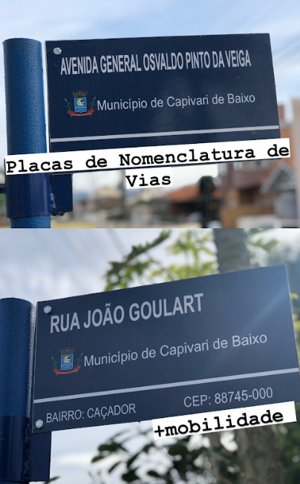
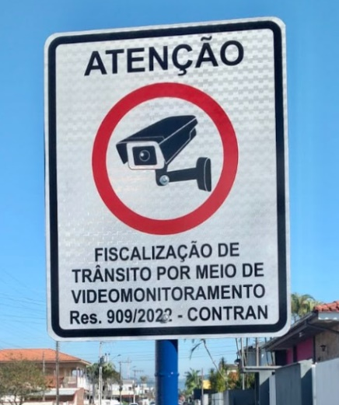
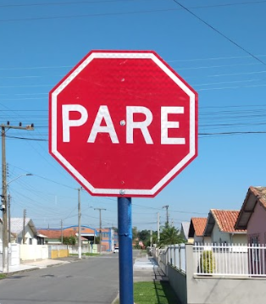
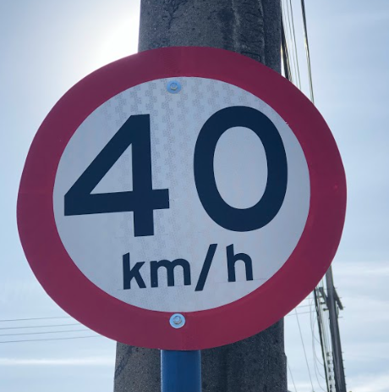
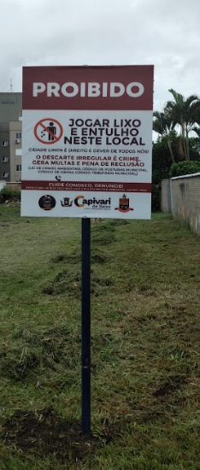
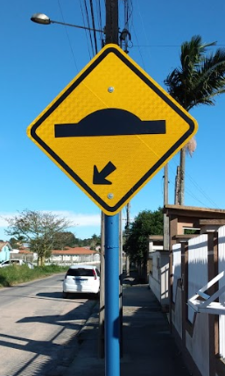
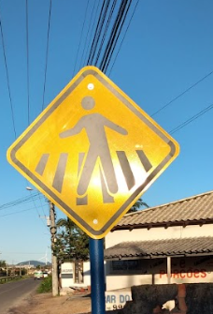

Slide 14
DESASTRE NATURAL: INUNDAÇÕES DE 02 À 08 DE MAIO
Danificações em 116 unidades habitacionais, 1 instalação Pública, e 15 obras de infraestruturas públicas descritas no FIDE.
Nestas localidades acima se resultam em atividades executadas e custeadas através da Secretaria de Infraestrutura, o valor estimado total foi de R$46.541,52.
Os danos ocasionados nas localidades citadas foram alagamentos nas vias públicas, bem como bocas de lobo impossibilitadas de suas funções por meio da alta demanda de chuva, inundações em locais privados, como casas e terrenos, trazendo como consequência perca de móveis, destruições de imóveis particulares e públicos.

Slide 15
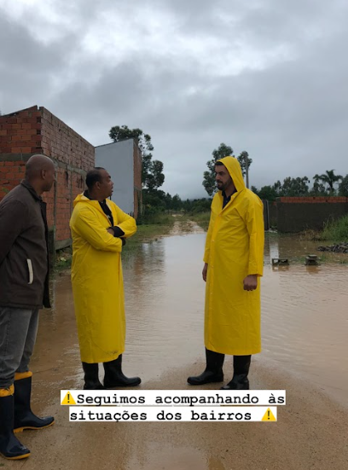
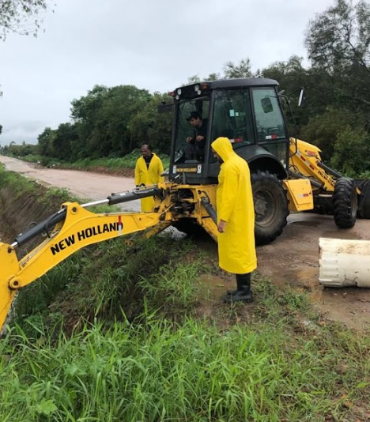
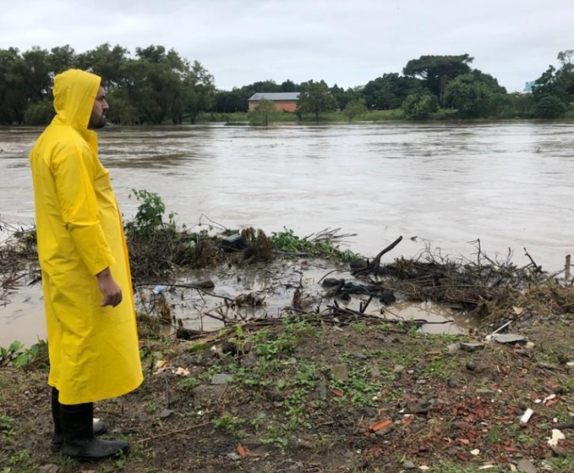
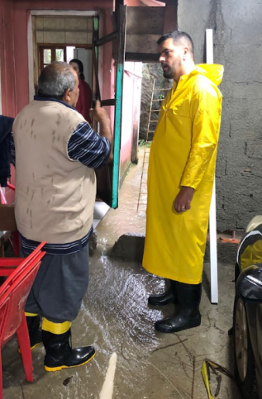
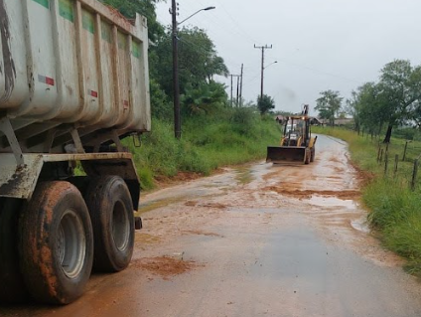

Slide 16
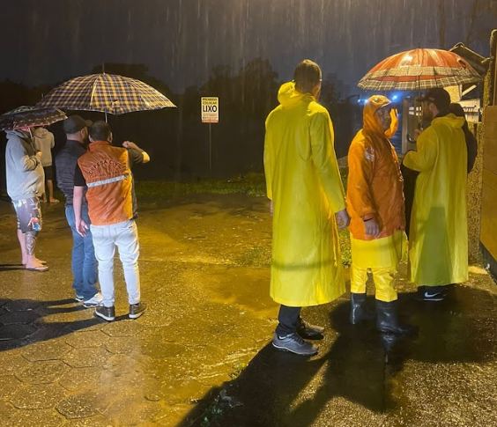
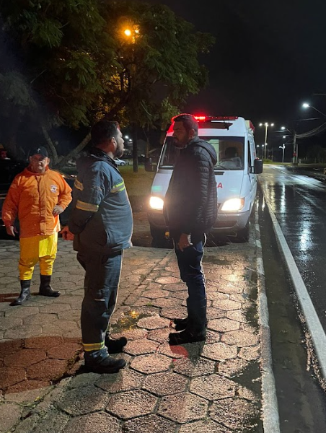
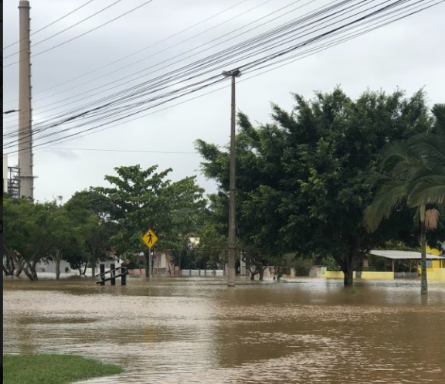
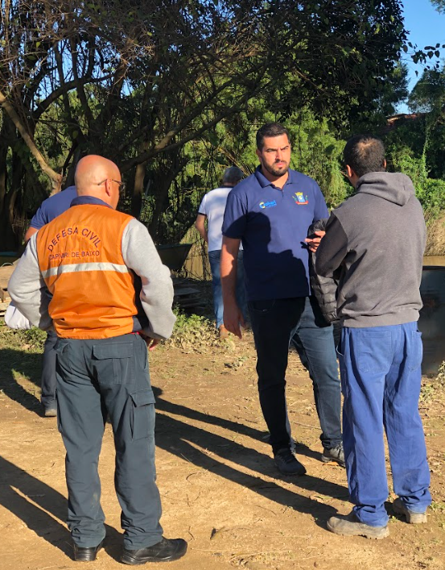
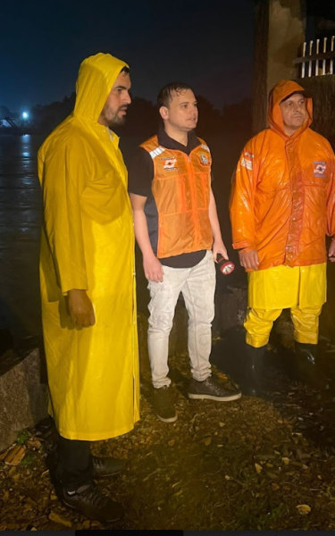
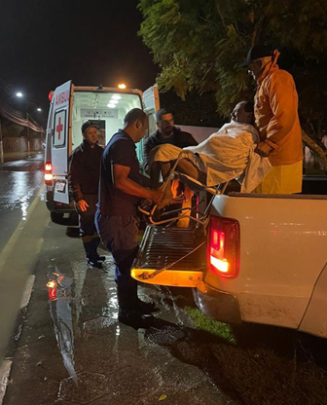
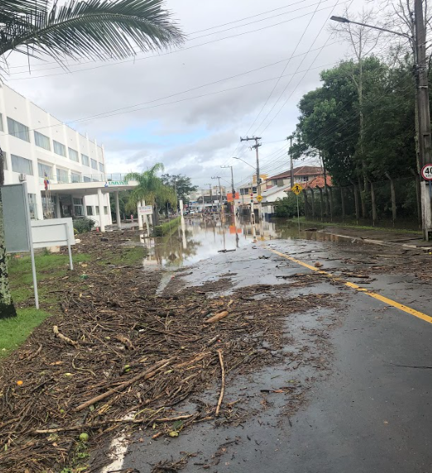

Slide 17
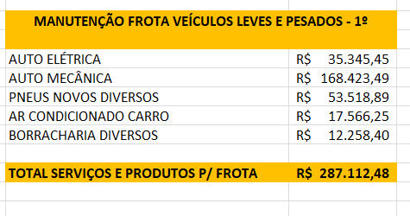
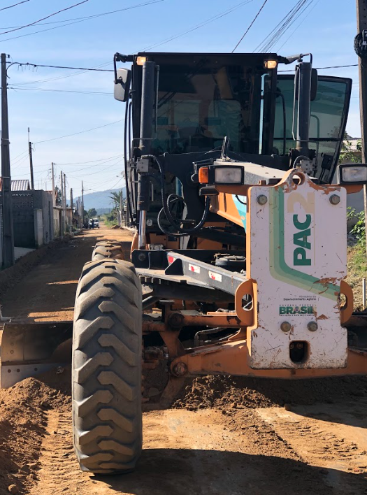
GESTÃO PATRIMONIAL E FROTA MUNICIPAL

Slide 18
GESTÃO PATRIMONIAL E FROTA MUNICIPAL
AQUISIÇÃO DE CARROS
R$ :186.300,00

Slide 19
TRANSPORTE DE PACIENTES

Slide 20
AÇÕES REALIZADAS MAIO – AGOSTO 2022
DEPARTAMENTO TRÂNSITO
TOTAL: 120

Slide 21
GUARDA MUNICIPAL
Patrulhamento Preventivo
Patrulhamento Preventivo Patrimonial: (ESF- Estratégia de Saúde Familiar )

Slide 22
Patrulhamento Preventivo: (Apoio à Secretaria de Infraestrutura, Mobilidade e Segurança Pública)

Slide 23
PROGRAMA CIDADE LIMPA
FISCALIZAÇÃO CIDADE LIMPA

Slide 24
PROGRAMA CIDADE LIMPA
EIXO: Limpeza Urbana (mão de obra própria)

Slide 25
PROGRAMA CIDADE LIMPA
DESTINAÇÃO FINAL – COMPOSTAGEM
RESÍDUOS DA LIMPEZA URBANA

Slide 26
PROGRAMA CIDADE LIMPA
GESTÃO E MANEJO DE RESÍDUOS SÓLIDOS
DOMICILIARES

Slide 27
SANEAMENTO BÁSICO
TOTAL DE SERVIÇOS: 2911 UNIDADES
Fonte: Consórcio Saneamento, 2022.

Slide 29
Serviços referentes ao 2º QUADRIMESTRE 2022
Fonte: Consórcio Saneamento, 2022.

Slide 32
NOVAS INFRAESTRUTURAS URBANAS
PAVIMENTAÇÃO ASFÁLTICA RUA: JOÃO ERNESTO RAMOS TRECHO 2
RECURSOS CONVÊNIOS: R$ 1.000.000,00
CONTRA PARTIDA MUNICÍPIO : R$11.464,40

Slide 33
PAVIMENTAÇÃO ASFALTICA RUA: SANTA LUCIA TRECHO 1
R$ 530.000,00 RECURSOS CONVÊNIOS
R$ 67.965,23 RECURSOS PRÓPRIOS

Slide 34
PAVIMENTAÇÃO DE LAJOTA ( EM ANDAMENTO)
RUA: RODNEI LIBERATO CORREA, HEMILIO HONORATO DA SILVA, TRAVESSAS 1,2 E 3 COM RAFAEL LUCIANO
R$ 200.000,00 RECURSOS CONVÊNIOS
R$ 396.882,78 RECURSOS PRÓPRIOS

Slide 35
PAVIMENTAÇÃO ASFÁLTICA RUA: GENERAL OSVALDO PINTO DA VEIGA E LIBERDADE R$: 500.000,00 RECURSO CONVÊNIOS R$: 125.608,25 RECURSO PRÓPRIOS

Slide 36
SAÚDE E SEGURANÇA DO TRABALHO
AQUISIÇÃO DE EPIS
R$ 8.820,40

Slide 37
SAÚDE E SEGURANÇA DO TRABALHO

Slide 38
VIADUTO BRASILINO ANTÔNIO ALVES

Slide 39
SECRETARIA DE INFRAESTRUTURA, MOBILIDADE E SEGURANÇA PÚBLICA
Adam Dutra Machado
Secretário Municipal
MUITO OBRIGADO

